Slide 1
Graphes II

Slide 2
Graphes II
Implementation
Interface Graph
Class UndirectedGraph (UG)
Class DirectedGraph (DG)
Class Paths (BFS + DFS)
Ordre topologique (version DFS)
Parcours DFS post-ordre et post-ordre inverse
Algorithme d’ordre topologique
Composantes connexes
Notion de connexité
Composantes connexes (UG)
Composantes fortement connexes (DG)
Arbre sous-tendant minimum
Problématique
Algorithme de Boruvka
Algorithme de Prim

Slide 3
Graphes II
Implementation
Interface Graph
Class UndirectedGraph (UG)
Class DirectedGraph (DG)
Class Paths (BFS + DFS)
Ordre topologique (version DFS)
Parcours DFS post-ordre et post-ordre inverse
Algorithme d’ordre topologique
Composantes connexes
Notion de connexité
Composantes connexes (UG)
Composantes fortement connexes (DG)
Arbre sous-tendant minimum
Problématique
Algorithme de Boruvka
Algorithme de Prim

Slide 4
Implémentation
Un graphe implémentant Graph sera formé de sommets auxquels seront associés à des entiers allant de 0 à |V|-1
import java.util.HashSet;
public interface Graph {
void initialize(int V);
int V(); // cardinal de l’ensemble des sommets
int E(); // cardinal de l’ensemble des arcs
void connect(int v1, int v2);
HashSet<Integer> adj(int v); // liste d’adjacence
String toString();
}

Slide 5
Graphes II
Implementation
Interface Graph
Class UndirectedGraph (UG)
Class DirectedGraph (DG)
Class Paths (BFS + DFS)
Ordre topologique (version DFS)
Parcours DFS post-ordre et post-ordre inverse
Algorithme d’ordre topologique
Composantes connexes
Notion de connexité
Composantes connexes (UG)
Composantes fortement connexes (DG)
Arbre sous-tendant minimum
Problématique
Algorithme de Boruvka
Algorithme de Prim

Slide 6
Implémentation
UndirectedGraph est un graphe non orienté sans poids sur les arcs implémentant Graph
import java.security.InvalidParameterException;
import java.util.HashSet;
public class UndirectedGraph implements Graph{
private HashSet<Integer>[] neighbors; // listes d’adjacences
private int V, E; // cardinal de V et cardinal de E
public UndirectedGraph(int V){
initialize(V);
}

Slide 7
Implémentation
public void initialize(int V){
// check parameters
if(V < 0) throw new InvalidParameterException();
// initialize members
E = 0;
this.V = V;
neighbors = new HashSet[V];
for(int v=0; v<V; v++)
neighbors[v] = new HashSet<Integer>();
}
public int V(){return V;}
public int E(){return E;}

Slide 8
Implémentation
Un graphe non orienté créera deux arcs pour relier deux sommets
public void connect(int v1, int v2){
// check parameters
if(v1<0 || v1>=V) return;
if(v2<0 || v2>=V) return;
if( neighbors[v1].contains(v2) ) return;
// connect in both directions
neighbors[v1].add(v2);
neighbors[v2].add(v1);
E++;
}

Slide 9
Implémentation
toString() nous servira à définir un graphe non orienté
7
9
0-1
0-2
1-0
1-3
1-4
1-5
2-0
2-4
2-6
3-1
3-4
4-1
4-2
4-3
5-1
5-6
6-2
6-5
public HashSet<Integer> adj(int v){
// check parameters
if(v<0 || v>=V) return null;
return neighbors[v];
}
public String toString(){
StringBuilder o = new StringBuilder();
String ln = System.getProperty("line.separator");
o.append(V + ln + E + ln);
for(int v=0; v<V; v++)
for(int w : neighbors[v])
o.append(v + "-" + w + ln);
return o.toString();
}
}

Slide 10
Graphes II
Implementation
Interface Graph
Class UndirectedGraph (UG)
Class DirectedGraph (DG)
Class Paths (BFS + DFS)
Ordre topologique (version DFS)
Parcours DFS post-ordre et post-ordre inverse
Algorithme d’ordre topologique
Composantes connexes
Notion de connexité
Composantes connexes (UG)
Composantes fortement connexes (DG)
Arbre sous-tendant minimum
Problématique
Algorithme de Boruvka
Algorithme de Prim

Slide 11
Implémentation
DirectedGraph est un graphe orienté sans poids sur les arcs implémentant Graph
import java.security.InvalidParameterException;
import java.util.HashSet;
public class DirectedGraph implements Graph{
private HashSet<Integer>[] neighbors; // listes d’adjacences
private int V, E; // cardinal de V et cardinal de E
public DirectedGraph(int V){
initialize(V);
}

Slide 12
Implémentation
Les méthodes initialiaze(…), V() et E() sont identiques à celles de UnirectedGraph. connect() est également similaire, excepté qu’ un seul arc est ajouté, il va de v1 à v2
public void initialize(int V){…}
public int V(){return V;}
public int E(){return E;}
public void connect(int v1, int v2){
// check parameters
if(v1<0 || v1>=V) return;
if(v2<0 || v2>=V) return;
if( neighbors[v1].contains(v2) ) return;
// connect edge from v1 to v2
neighbors[v1].add(v2); E++;
}

Slide 13
Implémentation
On ajoutera la méthode transposed() qui retourne un graphe orienté dont les arcs sont été inversés:
public DirectedGraph transposed(){
DirectedGraph T = new DirectedGraph(V);
for(int v=0; v<V; v++)
for(int w : neighbors[v])
T.connect(w, v);
return T;
}

Slide 14
Implémentation
toString() nous servira à définir un graphe orienté (notez -> )
7
9
0->1
1->3
1->4
1->5
2->0
2->4
2->6
3->4
5->6
public HashSet<Integer> adj(int v){
// check parameters
if(v<0 || v>=V) return null;
return neighbors[v];
}
public String toString(){
StringBuilder o = new StringBuilder();
String ln = System.getProperty("line.separator");
o.append(V + ln + E + ln);
for(int v=0; v<V; v++)
for(int w : neighbors[v])
o.append(v + "->" + w + ln);
return o.toString();
}
}

Slide 15
Graphes II
Implementation
Interface Graph
Class UndirectedGraph (UG)
Class DirectedGraph (DG)
Class Paths (BFS + DFS)
Ordre topologique (version DFS)
Parcours DFS post-ordre et post-ordre inverse
Algorithme d’ordre topologique
Composantes connexes
Notion de connexité
Composantes connexes (UG)
Composantes fortement connexes (DG)
Arbre sous-tendant minimum
Problématique
Algorithme de Boruvka
Algorithme de Prim

Slide 16
Implémentation
Paths implémente les parcours de graphe
import java.security.InvalidParameterException;
import java.util.LinkedList;
import java.util.Queue;
import java.util.Stack;
public class Paths {
boolean[] dfsMarked, bfsMarked;
int[] dfsParent, bfsParent;
int s;

Slide 17
Implémentation
Le constructeur de Paths appelle les deux parcours
public Paths(Graph G, int s){
if(G == null || s < 0 || s>= G.V())
throw new InvalidParameterException();
this.s = s;
// process dfs
dfsMarked = new boolean[G.V()];
dfsParent = new int[G.V()];
dfs(G, s);
// process bfs
bfsMarked = new boolean[G.V()];
bfsParent = new int[G.V()];
bfs(G, s);
}

Slide 18
Implémentation
DFS se fait de manière récursive:
private void dfs(Graph G, int v){
dfsMarked[v] = true;
for(int w : G.adj(v))
if( !dfsMarked[w] ){
dfs(G, w);
dfsParent[w] = v;
}
}

Slide 19
Implémentation
BFS se fait au moyen d’une file:
private void bfs(Graph G, int s){
Queue<Integer> q = new LinkedList<Integer>();
// add source
q.add(s); bfsMarked[s] = true;
while( !q.isEmpty() ){
// poll vertex and treat neighbors
int v = q.poll();
for(int w : G.adj(v))
if( !bfsMarked[w] ){
q.add(w);
bfsMarked[w] = true;
bfsParent[w] = v;
}
}

Slide 20
Implémentation
On récupère le chemin DFS en empilant les parents depuis la destination jusqu’à la source:
public Stack<Integer> dfsPathTo(int v){
if( !dfsMarked[v] ) return null;
Stack<Integer> path = new Stack<Integer>();
for(int x = v; x != s; x = dfsParent[x])
path.push(x);
path.push(s);
return path;
}

Slide 21
Implémentation
Résultat sur le UndirectedGraph précédent (s == 2):
7
9
0-1
0-2
1-0
1-3
1-4
1-5
2-0
2-4
2-6
3-1
3-4
4-1
4-2
4-3
5-1
5-6
6-2
6-5
2 – 0 – 1 - 3
2
4
6
0
3
5
1

Slide 22
Implémentation
On récupère le chemin BFS en empilant les parents depuis la destination jusqu’à la source:
public Stack<Integer> bfsPathTo(int v){
if( !bfsMarked[v] ) return null;
Stack<Integer> path = new Stack<Integer>();
for(int x = v; x != s; x = bfsParent[x])
path.push(x);
path.push(s);
return path;
}
}

Slide 23
Implémentation
Résultat sur le UndirectedGraph précédent (s == 2):
7
9
0-1
0-2
1-0
1-3
1-4
1-5
2-0
2-4
2-6
3-1
3-4
4-1
4-2
4-3
5-1
5-6
6-2
6-5
2 – 4 - 3
2
4
6
0
3
5
1

Slide 24
Graphes II
Implementation
Interface Graph
Class UndirectedGraph (UG)
Class DirectedGraph (DG)
Class Paths (BFS + DFS)
Ordre topologique (version DFS)
Parcours DFS post-ordre et post-ordre inverse
Algorithme d’ordre topologique
Composantes connexes
Notion de connexité
Composantes connexes (UG)
Composantes fortement connexes (DG)
Arbre sous-tendant minimum
Problématique
Algorithme de Boruvka
Algorithme de Prim

Slide 25
Ordre topologique II
Rappel:
Nous avons vu au cours précédent un algorithme permettant de déterminer l’ordre topologique d’un graphe dirigé acyclique
L’algorithme du cours précédent se basait sur une file
Nous allons voir un nouvel algorithme pour déterminer l’ordre topologique qui se base sur le parcours DFS
Pour ce faire, nous allons définir le parcours DFS post-ordre

Slide 26
Ordre topologique II
Un parcours DFS post-ordre est le résultat d’un parcours en profondeur du graphe où un sommet est énuméré dès qu’il n’a plus de voisins non visités:
2
7
9
0->1
1->3
1->4
1->5
2->0
2->4
2->6
3->4
5->6
4
6
0
3
5
1
Résultat:
4, 3, 6, 5, 1, 0, 2

Slide 27
Ordre topologique II
Le parcours DFS post-ordre inverse est le résultat inverse du parcours DFS post-ordre:
2
7
9
0->1
1->3
1->4
1->5
2->0
2->4
2->6
3->4
5->6
4
6
0
3
5
1
Résultat:
2, 0, 1, 5, 6, 3, 4

Slide 28
Ordre topologique II
On modifie DFS comme suit:
// new Paths member, must be initialized in constructor
private Stack<Integer> reversePostOrderDfs;
private void dfs(Graph G, int v){
dfsMarked[v] = true;
for(int w : G.adj(v))
if( !dfsMarked[w] ){
dfs(G, w);
dfsParent[w] = v;
}
// Stack vertex
reversePostOrderDfs.push(v);
}

Slide 29
Ordre topologique II
L’ordre des nœuds du graphe obtenu d’un DFS post-ordre inverse est un ordre topologique:
 | Indegree
0 | 1 | 0 | - | - | - | - | -
1 | 1 | 1 | 0 | - | - | - | -
2 | 0 | - | - | - | - | - | -
3 | 1 | 1 | 1 | 0 | - | - | -
4 | 3 | 2 | 2 | 1 | 0 | - | -
5 | 1 | 1 | 1 | 0 | - | - | -
6 | 2 | 1 | 1 | 1 | 1 | 0 | -
Entre en file | 2 | 0 | 1 | 3, 5 | 4 | 6 | -
Sort de file | 2 | 0 | 1 | 3 | 5 | 4 | 6

Slide 30
Graphes II
Implementation
Interface Graph
Class UndirectedGraph (UG)
Class DirectedGraph (DG)
Class Paths (BFS + DFS)
Ordre topologique (version DFS)
Parcours DFS post-ordre et post-ordre inverse
Algorithme d’ordre topologique
Composantes connexes
Notion de connexité
Composantes connexes (UG)
Composantes fortement connexes (DG)
Arbre sous-tendant minimum
Problématique
Algorithme de Boruvka
Algorithme de Prim

Slide 31
Composantes connexes
Rappel:
Graphe connexe → un chemin pour chaque paire de nœuds
Graphe connexe

Slide 32
Composantes connexes
Rappel:
Si un graphe orienté est connexe → on dit qu’il a une connexité forte
Connexité forte

Slide 33
Graphes II
Implementation
Interface Graph
Class UndirectedGraph (UG)
Class DirectedGraph (DG)
Class Paths (BFS + DFS)
Ordre topologique (version DFS)
Parcours DFS post-ordre et post-ordre inverse
Algorithme d’ordre topologique
Composantes connexes
Notion de connexité
Composantes connexes (UG)
Composantes fortement connexes (DG)
Arbre sous-tendant minimum
Problématique
Algorithme de Boruvka
Algorithme de Prim

Slide 34
Composantes connexes
Objectif:
Dans un graphe non orienté, identifier les composantes connexes. Par définition, un graphe connexe ne possèdera qu’une seule composante connexe.

Slide 35
Composantes connexes
Exemples:
Ce graphe non orienté possède 6 composantes connexes

Slide 36
Composantes connexes
Solution:
Il suffit d’exécuter un parcours DFS. À chaque interruption, on début une nouvelle composante connexe.
public class ConnectedComponents {
private boolean[] marked;
private int[] id;
private int count;
public ConnectedComponents(UndirectedGraph G){
if(G == null) throw new InvalidParameterException();
marked = new boolean[G.V()];
for(int v=0; v<G.V(); v++)
if( !marked[v] ){
dfs(v, G);
count++; // new component
}
}

Slide 37
Composantes connexes
private void dfs(int v, Graph G){
marked[v] = true;
// identify component
id[v] = count;
for(int w : G.adj(v))
if(!marked[w])
dfs(w, G);
}

Slide 38
Graphes II
Implementation
Interface Graph
Class UndirectedGraph (UG)
Class DirectedGraph (DG)
Class Paths (BFS + DFS)
Ordre topologique (version DFS)
Parcours DFS post-ordre et post-ordre inverse
Algorithme d’ordre topologique
Composantes connexes
Notion de connexité
Composantes connexes (UG)
Composantes fortement connexes (DG)
Arbre sous-tendant minimum
Problématique
Algorithme de Boruvka
Algorithme de Prim

Slide 39
Composantes fortement connexes
Objectif:
Dans un graphe orienté, identifier les composantes fortement connexes. Par définition, un graphe orienté fortement connexe ne possèdera qu’une seule composante connexe.

Slide 40
Composantes fortement connexes
Exemples:
Ce graphe orienté possède également 6 composantes fortement connexes

Slide 41

Composantes fortement connexes
Solution:
Évidemment, un parcours DFS ne suffit pas.
On remarquera cependant que les composantes fortement connexes de G le sont également de G^{T}.
Un algorithme se basant sur cette observation et dû à S. Rao Kosaraju permet de résoudre le problème

Slide 42
Composantes fortement connexes
Ordonner les nœuds du graphe obtenus d’un DFS post-ordre inverse de G^{T}
Parcourir G en DFS suivant l’ordre obtenu en (1.)
Graphe G

Slide 43
Composantes fortement connexes
Ordonner les nœuds du graphe obtenus d’un DFS post-ordre inverse de G^{T}
Parcourir G en DFS suivant l’ordre obtenu en (1.)
Graphe G^{T}

Slide 44
Composantes fortement connexes
Ordonner les nœuds du graphe obtenus d’un DFS post-ordre inverse de G^{T}
Parcourir G en DFS suivant l’ordre obtenu en (1.)
Graphe G^{T}
Post-ordre inverse:
1, 5, 2, 6, 9, 12, 8, 0, 3, 4, 7, 11, 10

Slide 45
Composantes fortement connexes
Ordonner les nœuds du graphe obtenus d’un DFS post-ordre inverse de G^{T}
Parcourir G en DFS suivant l’ordre obtenu en (1.)
Graphe G
Post-ordre inverse:
1, 5, 2, 6, 9, 12, 8, 0, 3, 4, 7, 11, 10

Slide 46
Composantes fortement connexes
Solution:
Il suffit d’exécuter un parcours DFS. À chaque interruption, on début une nouvelle composante connexe.
public class ConnectedComponents {
private boolean[] marked;
private int[] id;
private int count;
public ConnectedComponents(UndirectedGraph G){
if(G == null) throw new InvalidParameterException();
marked = new boolean[G.V()];
for(int v=0; v<G.V(); v++)
if( !marked[v] ){
dfs(v, G);
count++; // new component
}
}

Slide 47
Composantes fortement connexes
private void dfs(int v, Graph G){
marked[v] = true;
// identify component
id[v] = count;
for(int w : G.adj(v))
if(!marked[w])
dfs(w, G);
}

Slide 48
Graphes II
Implementation
Interface Graph
Class UndirectedGraph (UG)
Class DirectedGraph (DG)
Class Paths (BFS + DFS)
Ordre topologique (version DFS)
Parcours DFS post-ordre et post-ordre inverse
Algorithme d’ordre topologique
Composantes connexes
Notion de connexité
Composantes connexes (UG)
Composantes fortement connexes (DG)
Arbre sous-tendant minimum
Problématique
Algorithme de Boruvka
Algorithme de Prim

Slide 49
Arbre sous-tendant minimum
Problématique:
On cherche à relier toutes les sommets d’un graphe valué non orienté
en ne retenant que certaines de ses arêtes, de sorte à réduire le coût total
associé aux arêtes choisies.
Ce faisant, on définit un arbre sous-tendant le graphe. Cet arbre sous-tendant
est dit minimum car le coût qui lui est associé est le plus bas sur l’ensemble des
arbres sous-tendant ledit graphe.

Slide 50
Arbre sous-tendant minimum
Rappel: Nous avions vu le rapprochement entre l’algorithme de chemin le plus court exécuté sur un graphe non valué:
1
2
V₀
V₁
origine
2
3
V₂
V₃
V₄
V₅
V₆
3
1
File: vide

Slide 51
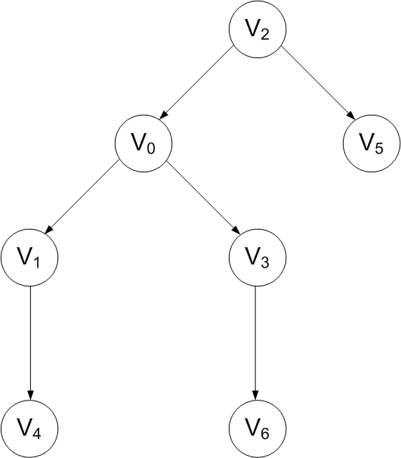
Arbre sous-tendant minimum
Rappel: et le parcours par niveau de son arbre équivalent

Slide 52
Arbre sous-tendant minimum
Le concept d’arbre sous-tendant d’un graphe n’est pas différent: il consiste à créer un arbre depuis un graphe en soustrayant certaines arêtes.
1
2
V₀
V₁
2
3
V₂
V₃
V₄
V₅
V₆
3
1

Slide 53
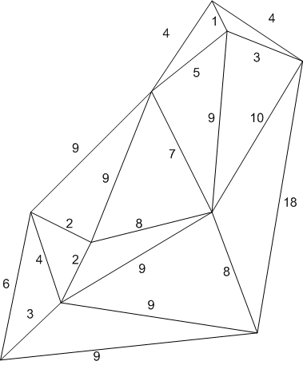
Arbre sous-tendant minimum
Le concept d’arbre sous-tendant minimum s’applique à un arbre valué non orienté:

Slide 54
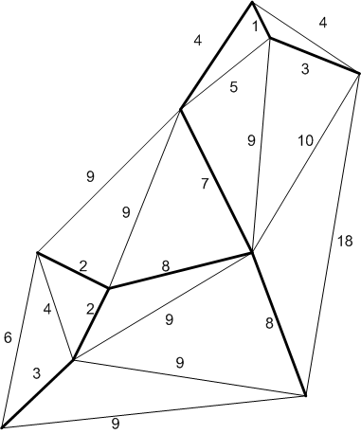
Arbre sous-tendant minimum
dont on veut minimiser le coût:

Slide 55
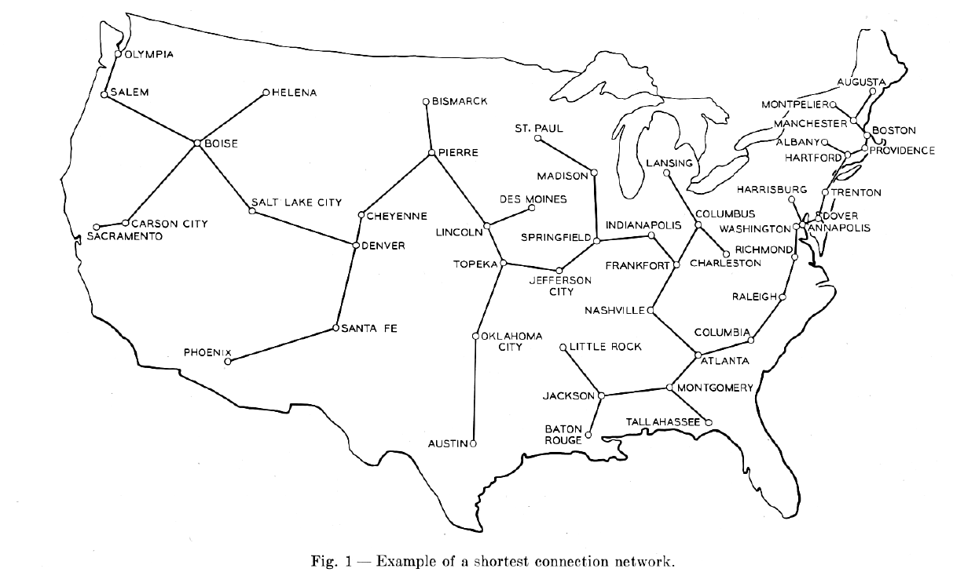
Arbre sous-tendant minimum
Cas type d’application – réseau de communication:
Extrait de : R. C. Prim: Shortest connection networks and some generalizations In: Bell System Technical Journal, 36 (1957), pp. 1389–1401

Slide 56
Graphes II
Implementation
Interface Graph
Class UndirectedGraph (UG)
Class DirectedGraph (DG)
Class Paths (BFS + DFS)
Ordre topologique (version DFS)
Parcours DFS post-ordre et post-ordre inverse
Algorithme d’ordre topologique
Composantes connexes
Notion de connexité
Composantes connexes (UG)
Composantes fortement connexes (DG)
Arbre sous-tendant minimum
Problématique
Algorithme de Boruvka
Algorithme de Prim

Slide 57
Algorithme de Boruvka
L’algorithme que nous allons utiliser pour cela est dû à Otakar Boruvka qui l’avait
proposé en 1926 (Rép. Tchèque) pour aider à régler le problème du système de
Distribution électrique en Moravie.
Il s’agit d’un algorithme glouton: un choix optimal est réalisé étape par étape,
jusqu’à obtenir la solution.

Slide 58
Algorithme de Boruvka
ALGORITHM DE BORUVKA:
On part du graphe G dont on aura retiré toutes les arêtes pour former un ensemble de composantes de G, noté C
Définir un ensemble A d’arêtes. A ← Ø
Tant que C n’a pas un seul élément
Définir un ensemble S d’arêtes. S ← Ø
Pour chaque composante V de C
Définir un ensemble T d’arêtes. T ← Ø
Pour chaque sommet v dans V
Parmi les arêtes reliant V à une autre composante de C,
prendre la moins chère et l’ajouter à T
Ajouter la moins chère des arêtes de T à S
Ajouter la moins chère des arêtes de S à A
Actualiser les composantes de C avec les arêtes de A
C est l’arbre sous-tendant minimum

Slide 59
Algorithme de Boruvka
ALGORITHM DE BORUVKA:
On part du graphe G dont on aura retiré toutes les arêtes pour former un ensemble de composantes de G, noté C
Définir un ensemble A d’arêtes. A ← Ø
Tant que C n’a pas un seul élément
Définir un ensemble S d’arêtes. S ← Ø
Pour chaque composante V de C
Définir un ensemble T d’arêtes. T ← Ø
Pour chaque sommet v dans V
Parmi les arêtes reliant V à une autre composante de C,
prendre la moins chère et l’ajouter à T
Ajouter la moins chère des arêtes de T à S
Ajouter la moins chère des arêtes de S à A
Actualiser les composantes de C avec les arêtes dans A
C est l’arbre sous-tendant minimum
Boucle externe

Slide 60
Algorithme de Boruvka
ALGORITHM DE BORUVKA:
On part du graphe G dont on aura retiré toutes les arêtes pour former un ensemble de composantes de G, noté C
Définir un ensemble A d’arêtes. A ← Ø
Tant que C n’a pas un seul élément
Définir un ensemble S d’arêtes. S ← Ø
Pour chaque composante V de C
On définit un ensemble T d’arêtes. T ← Ø
Pour chaque sommet v dans V
Parmi les arêtes reliant V à une autre composante de C,
prendre la moins chère et l’ajouter à T
Ajouter la moins chère des arêtes de T à S
Ajouter la moins chère des arêtes de S à A
Actualiser les composante de C avec les arêtes de A
C est l’arbre sous-tendant minimum
Sert à relier les composantes entre elles avec la moins chère des arêtes

Slide 61
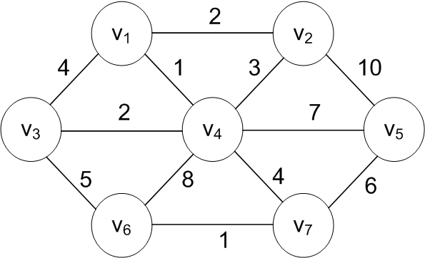
Algorithme de Boruvka
Considérons le graphe valué et non dirigé suivant, pour lequel on cherche l’arbre sous-tendant minimum:

Slide 62
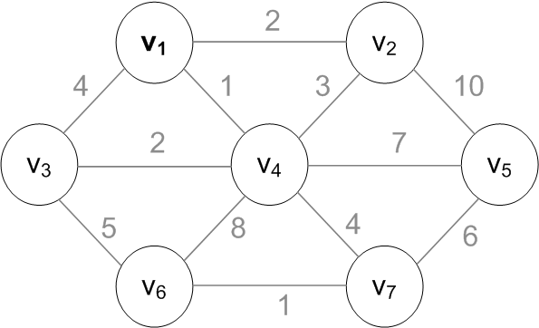
Algorithme de Boruvka
C au début est constitué de l’ensemble des sommets.

Slide 63
Algorithme de Boruvka
C
A
Au départ
v₁
v₂
v₃
v₄
v₅
v₆
v₇

Slide 64
Algorithme de Boruvka
C
A
Après la première itération
v₁ v₄
v₂
v₃
v₅
v₆
v₇
v₁ – v₄

Slide 65
Algorithme de Boruvka
C
A
Après la seconde itération
v₁ v₄
v₂
v₃
v₅
v₆ v₇
v₁ – v₄
v₆ – v₇
v₃
v₄
v₅
v₆
v₇

Slide 66
Algorithme de Boruvka
C
A
Après la 3e itération
v₁ v₂ v₄
v₃
v₅
v₆ v₇
v₁ – v₄
v₆ – v₇
v₁ – v₂

Slide 67
Algorithme de Boruvka
C
A
Après la 4e itération
v₁ v₂ v₃ v₄
v₅
v₆ v₇
v₁ – v₄
v₆ – v₇
v₁ – v₂
v₃ – v₄

Slide 68
Algorithme de Boruvka
C
A
Après la 5e itération
v₁ v₂ v₃ v₄ v₆ v₇
v₅
v₁ – v₄
v₆ – v₇
v₁ – v₂
v₃ – v₄
v₄ – v₇

Slide 69
Algorithme de Boruvka
C
A
Après la 6e itération
v₁ v₂ v₃ v₄ v₅ v₆ v₇
v₁ – v₄
v₆ – v₇
v₁ – v₂
v₃ – v₄
v₄ – v₇
v₅ – v₇

Slide 70
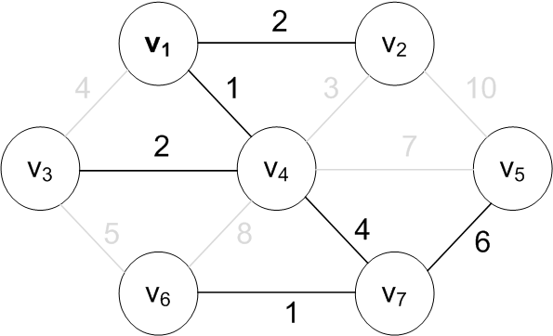
Algorithme de Boruvka
L’algorithme aboutit à cette solution…

Slide 71
Graphes II
Implementation
Interface Graph
Class UndirectedGraph (UG)
Class DirectedGraph (DG)
Class Paths (BFS + DFS)
Ordre topologique (version DFS)
Parcours DFS post-ordre et post-ordre inverse
Algorithme d’ordre topologique
Composantes connexes
Notion de connexité
Composantes connexes (UG)
Composantes fortement connexes (DG)
Arbre sous-tendant minimum
Problématique
Algorithme de Boruvka
Algorithme de Prim

Slide 72
Algorithme de Prim
L’algorithme que nous allons voir est dû à Robert Prim. Ce dernier l’a publié en 1957. Il s’agit d’un algorithme glouton: un choix optimal est réalisé étape par étape, jusqu’à obtenir la solution:
L’algorithme de Prim a le même comportement que Dijkstra, à quelques
différences près.
On maintient les informations suivantes pour chaque nœud:
La distance de l’arête arrivant sur v depuis le sommet parent (d_{v});
Un booléen informant si le sommet est connu
Le parent à date du sommet v (p_{v})
Une file de priorité est également utilisée

Slide 73
Algorithme de Prim
Reprenons notre exemple:

Slide 74
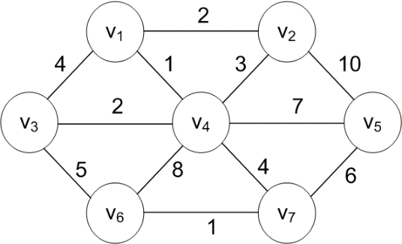
Algorithme de Prim
Nœuds | Distance | Connu? | Parent
V₁ | ∞ | Faux | -
V₂ | ∞ | Faux | -
V₃ | ∞ | Faux | -
V₄ | ∞ | Faux | -
V₅ | ∞ | Faux | -
V₆ | ∞ | Faux | -
V₇ | ∞ | Faux | -
Nœuds | Distance | Connu? | Parent
V₁ | 0 | Vrai | -
V₂ | 2 | Faux | V₁
V₃ | 4 | Faux | V₁
V₄ | 1 | Faux | V₁
V₅ | ∞ | Faux | -
V₆ | ∞ | Faux | -
V₇ | ∞ | Faux | -
File de priorité
File de priorité
Entre (V₁, 0)
Sort
(V₁, 0)
Entrent
(V₂, 2)
(V₃, 4)
(V₄, 1)

Slide 75
Algorithme de Prim
Nœuds | Distance | Connu? | Parent
V₁ | 0 | Vrai | -
V₂ | 2 | Faux | V₁
V₃ | 2 | Faux | V₄
V₄ | 1 | Vrai | V₁
V₅ | 7 | Faux | V₄
V₆ | 8 | Faux | V₄
V₇ | 4 | Faux | V₄
Nœuds | Distance | Connu? | Parent
V₁ | 0 | Vrai | -
V₂ | 2 | Vrai | V₁
V₃ | 2 | Faux | V₄
V₄ | 1 | Vrai | V₁
V₅ | 7 | Faux | V₄
V₆ | 8 | Faux | V₄
V₇ | 4 | Faux | V₄
File de priorité
File de priorité
Sort
(V₄, 1)
Entrent
(V₅, 7)
(V₆, 8)
(V₇, 4)
Sort
(V₂, 2)
Inchangé (V₅, 7)
Inchangé (V₂, 2)
Change (V₃, 2)

Slide 76
Algorithme de Prim
Nœuds | Distance | Connu? | Parent
V₁ | 0 | Vrai | -
V₂ | 2 | Vrai | V₁
V₃ | 2 | Vrai | V₄
V₄ | 1 | Vrai | V₁
V₅ | 7 | Faux | V₄
V₆ | 5 | Faux | V₃
V₇ | 4 | Faux | V₄
Nœuds | Distance | Connu? | Parent
V₁ | 0 | Vrai | -
V₂ | 2 | Vrai | V₁
V₃ | 2 | Vrai | V₄
V₄ | 1 | Vrai | V₁
V₅ | 6 | Faux | V₇
V₆ | 1 | Faux | V₇
V₇ | 4 | Vrai | V₄
File de priorité
File de priorité
Sort
(V₃, 3)
Sort
(V₇, 4)
Change (V₆, 5)
Change (V₆, 1)
(V₅, 6)

Slide 77
Algorithme de Prim
Nœuds | Distance | Connu? | Parent
V₁ | 0 | Vrai | -
V₂ | 2 | Vrai | V₁
V₃ | 2 | Vrai | V₄
V₄ | 1 | Vrai | V₁
V₅ | 6 | Faux | V₇
V₆ | 1 | Vrai | V₇
V₇ | 4 | Vrai | V₄
Nœuds | Distance | Connu? | Parent
V₁ | 0 | Vrai | -
V₂ | 2 | Vrai | V₁
V₃ | 2 | Vrai | V₄
V₄ | 1 | Vrai | V₁
V₅ | 6 | Vrai | V₇
V₆ | 1 | Vrai | V₇
V₇ | 4 | Vrai | V₄
File de priorité
File de priorité
Sort
(V₆, 1)
Sort
(V₅, 6)

Slide 78
Algorithme de Prim
Et on parvient à la solution:

Slide 79
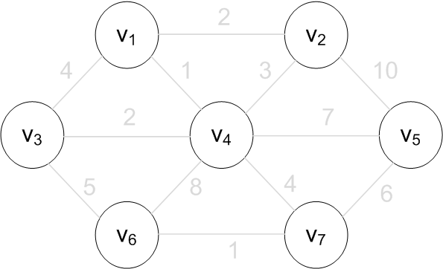
Algorithme de Prim
Quel résultat aurions-nous si on partait de v₅ ?

